Slide 1
«Будущее регионов России: аналитический обзор документов стратегического планирования субъектов РФ»
Институт региональных исследований и городского планирования
Ильина Ирина Николаевна
Плисецкий Евгений Евгеньевич
Копыченко Галина Сергеевна
Рыбина Евгения Геннадьевна
Климова Владлена Сергеевна
Высшая школа экономики, Москва, 2015
www.hse.ru

Slide 2
Оценка действующих Стратегий социально-экономического развития регионов Российской Федерации
Методика анализа Стратеги:
Содержательный анализ стратегий, позволяющий определить видение субъектами РФ перспектив развития региона, так называемый «образ будущего»;
Анализ качества стратегий как документов планирования и управления.
Высшая школа экономики, Москва, 2015

Slide 3
Оценка действующих Стратегий социально-экономического развития регионов Российской Федерации
Анализ разработки документов стратегического планирования в субъектах РФ
по состоянию на февраль 2015 года
Высшая школа экономики, Москва, 2015

Slide 4
Оценка действующих Стратегий социально-экономического развития регионов Российской Федерации
Динамика разработки стратегических документов регионами России
Высшая школа экономики, Москва, 2015

Slide 5
Оценка действующих Стратегий социально-экономического развития регионов Российской Федерации
Распределение регионов по основным приоритетам будущего развития, определенным в Стратегиях СЭР
Высшая школа экономики, Москва, 2015
Notes:
Анализ стратегических целей и задач, закрепленных стратегиями регионов России, позволил выделить 7 приоритетных направлений будущего развития субъектов РФ, среди которых: экономический рост и/или повышение конкурентоспособности экономики, рост качества и уровня жизни населения, развитие инноваций, повышение эффективности управления, развитие интеграционных связей с другими регионами или странами, инфраструктурная модернизация и улучшение среды проживания и улучшение экологической обстановки.
Большинство регионов России в качестве основных приоритетов своего будущего развития выделяют экономический рост и/или повышение конкурентоспособности экономики (76 регионов) и рост качества и уровня жизни населения (74 региона). Примерно половина анализируемых субъектов РФ в качестве приоритетов развития также выделяет инфраструктурную модернизацию и улучшение среды проживания (37 регионов), развитие инноваций (36 регионов) и повышение эффективности управления (30 регионов). Для ряда регионов России характерно закрепление таких приоритетов, как развитие интеграционных связей с другими регионами или странами (17 регионов) и улучшение экологической обстановки (17 регионов).

Slide 6
Оценка действующих Стратегий социально-экономического развития регионов Российской Федерации
Доля субъектов Центрального федерального округа, имеющих описание инвестиционных проектов в структуре Стратегий, %
Высшая школа экономики, Москва, 2015
Notes:
Одним из индикаторов четкого видения «будущего» того или иного региона России является описание приоритетных инвестиционных проектов, запланированных для реализации на кратко,- и среднесрочную перспективу. Такие ключевые инвестиционные проекты рассматриваются как драйверы развития регионов и определяют вектор и направление будущей специализации. Так, анализ утвержденных стратегий субъектов Центрального федерального округа показал, что для более чем 60% всех регионов характеризуются наличием проектов в следующих сферах: промышленность; АПК; ЖКХ, жилое строительство и благоустройство; транспорт. Наименьшее число регионов (менее 20%) имеют проекты в телекоммуникационной сфере, энергосбережении, экологии, потребительского рынка. В стратегиях Белгородской, Владимирской, Курской. Смоленской и Тамбовской областей представлены перечни (разной степени детализации) инвестиционных проектов. В Стратегиях Ивановской и Воронежской областей некоторые проекты указаны в приложении, посвященном описанию социально-экономического развитие муниципальных образований в составе описания приоритетов их развития. В Стратегии Московской области проекты как таковые не выделены.

Slide 7
Оценка действующих Стратегий социально-экономического развития регионов Российской Федерации
Прогноз изменения объемов инвестиций в основной капитал в Стратегиях социально-экономического развития регионов
Субъекты РФ | Инвестиции в основной капитал, млрд руб.
 | 2013г. | прогноз на 2020г.
Республика Карелия | 30 | 34
Псковская область | 27,2 | 99,2
Республика Калмыкия | 14,7 | 57
Краснодарский край | 907,2 | 486,5
Свердловская область | 350,6 | 2528,6
Камчатский край | 32,6 | 231,3
Республика Саха (Якутия) | 193,9 | 192,4
Динамика изменения объемов инвестиций в основной капитал, 2020 к 2013 гг., раз
Высшая школа экономики, Москва, 2015
Notes:
Из таблицы видно, что реализация государственных программ позволила таким регионам, как Краснодарский край и Республика Саха (Якутия) уже на текущий момент привлекать плановые объемы инвестиций в основной капитал, однако в течение длительного периода по мере реализации инвестиционных проектов объемы инвестиций будут несколько снижаться. Высокий уровень инвестиционного притока в Республике Карелии может быть связан с индустриальным и экспортно-ориентированным развитием региона, а также ежегодным проведением государственно поддерживаемого молодежного форума «Селигер». Для всех остальных регионов характерно плановое приращение инвестиций в основной капитал, причем для Свердловской области прирост инвестиций в 7,2 раза связан с особенностями расчета, а именно регион планирует объем инвестиций, накопленный за период 2016-2020гг. Реализация сценария инновационного развития на основе кластерной политики в Камчатском крае потребует увеличения инвестиций в основной капитал в 7 раз.

Slide 8
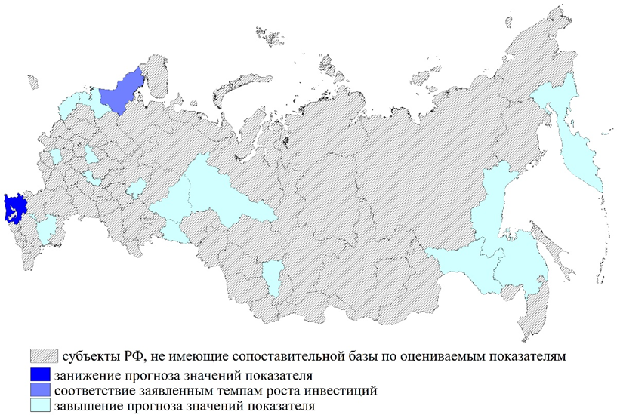
Оценка действующих Стратегий социально-экономического развития регионов Российской Федерации
Сравнение фактического (2013г.) и планового (2020г.) значения инвестиций в основной капитал субъектов РФ, %
Высшая школа экономики, Москва, 2015

Slide 9
Оценка действующих Стратегий социально-экономического развития регионов Российской Федерации
Динамика изменения численности населения в Стратегиях социально-экономического развития регионов, 2020 к 2013 гг., раз
Высшая школа экономики, Москва, 2015
Notes:
Анализ планового изменения численности населения позволил выявить следующие тенденции. Для 2 регионов предусмотрено значительное снижение численности населения к 2020 году по сравнению с фактическими оценками за 2013 год (Кировская область – около 55%, Новосибирская область – около 37%). 10 регионов планово устанавливают незначительное снижение численности населения в рамках 5%. Для 27 субъектов РФ предусмотрен рост численности населения от 0,33% в Свердловской области до 140,7% в Камчатском крае. Соответствие плановых темпов роста по показателю численность населения к 2020 году фактически достигнутым значениям в 2012 году отражено на рисунке 4.
В условиях обострения демографических проблем России важно оценить видение регионами перспектив изменения численности населения на своих территориях (таблица).

Slide 10
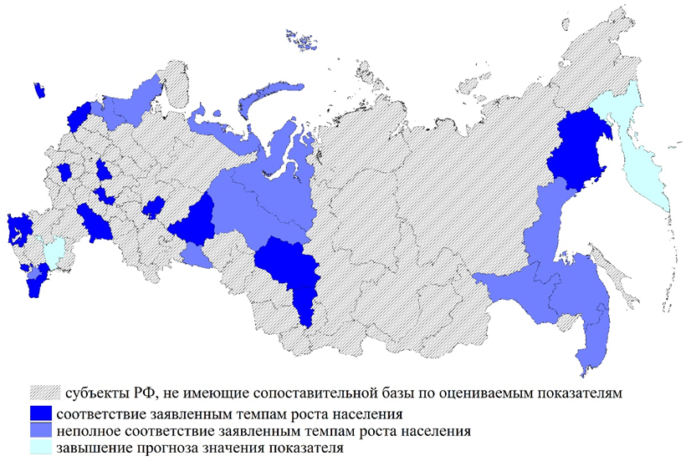
Оценка действующих Стратегий социально-экономического развития регионов Российской Федерации
Сравнение фактической (на 01.01.2014г.) и плановой (2020г.) численности населения субъектов РФ, %
Высшая школа экономики, Москва, 2015

Slide 11
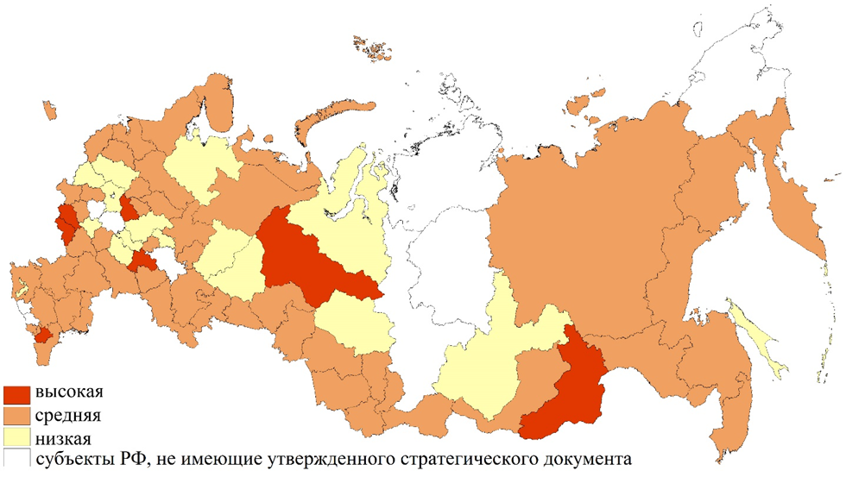
Оценка действующих Стратегий социально-экономического развития регионов Российской Федерации
Итоговая оценка стратегических документов регионов России
Высшая школа экономики, Москва, 2015
Notes:
Можно отметить, что большинство регионов имеют стратегии достаточно хорошего качества, нацеленные на комплексное развитие своих территорий, с выделением приоритетных направлений такого развития. Однако данные стратегии не в полной мере предусматривают необходимые финансовые ресурсы для реализации намеченных стратегических планов, часто не имеют системы механизмов и инструментов, реализации, а также планов мероприятий по достижению стратегических целей с ответственными за их воплощение.
В 7 регионах России (Белгородская область, Забайкальский край, Ульяновская область, Владимирская область, Чеченская Республика, Ханты-Мансийский автономный округ – Югра, Курская область) стратегические документы не только предусматривают меры по развитию практически всех сфер жизнедеятельности региона, но и соответствуют недавно законодательно закрепленным требованиям к отдельным содержательным блокам стратегий субъектов РФ.
При этом в 16 регионах стратегические документы нуждаются в корректировке к 2017 году с учетом стратегических приоритетов и рекомендаций федерального уровня, а также лучших практик стратегического планирования других регионов, для усиления их роли в качестве управленческого документа развития территории.

